Slide 1
JavaScript
侯振宇

Slide 2
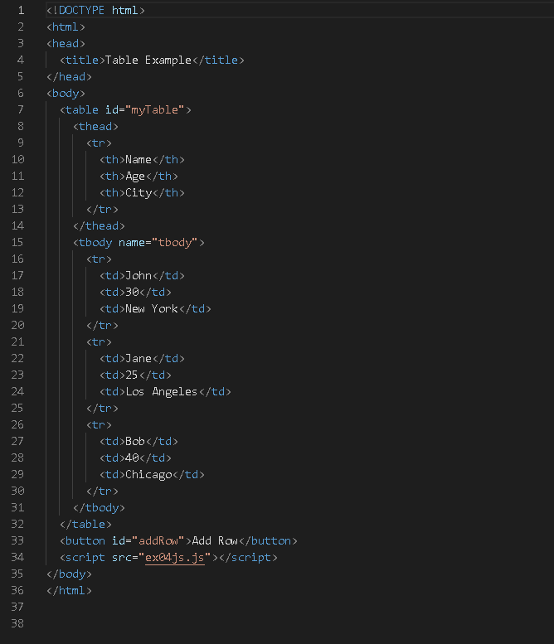
HTML DOM圖˙
HTML
head
body
title
table
button
script
thead
tbody
tr
tr
th
td

Slide 3
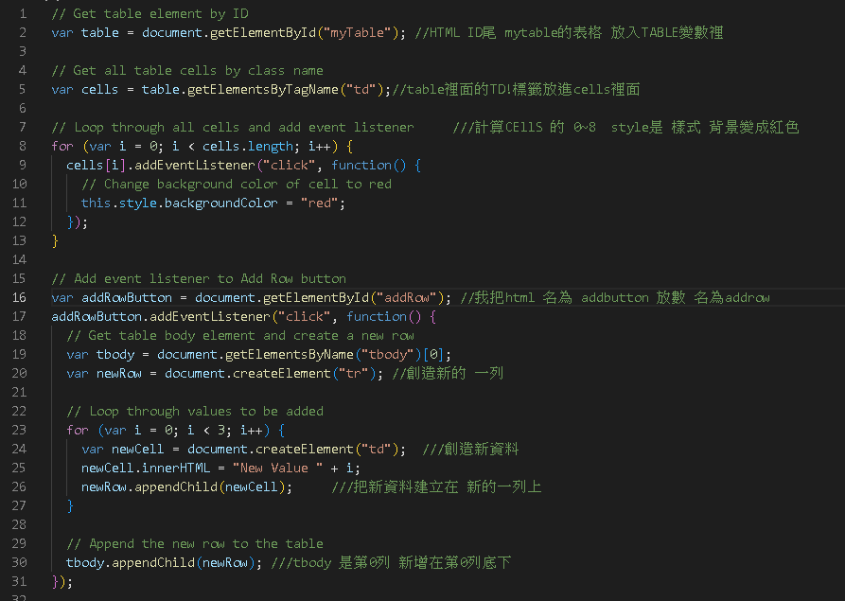
JS檔 程式碼

Slide 4
DOM API
getElementById:根據指定的元素 ID，返回對應的元素節點。
getElementsByTagName:根據指定的標籤名稱，返回一個元素節點的集合
addEventListener:用來監聽指定元素節點上發生的特定事件
createElement:創建一個指定標籤名稱的元素節點，但是不會將它添加到文檔中
appendChild:將一個元素節點添加到指定的父元素節點的最後面

Slide 5
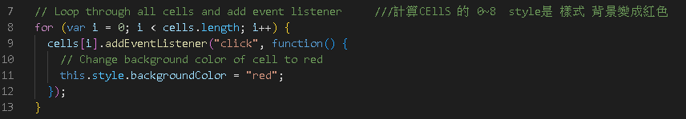
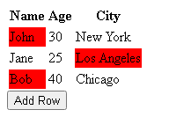

Slide 6
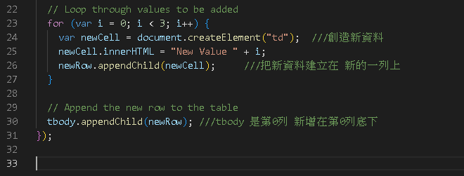
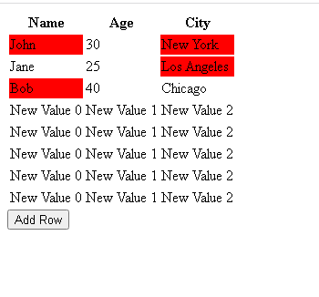

Slide 7
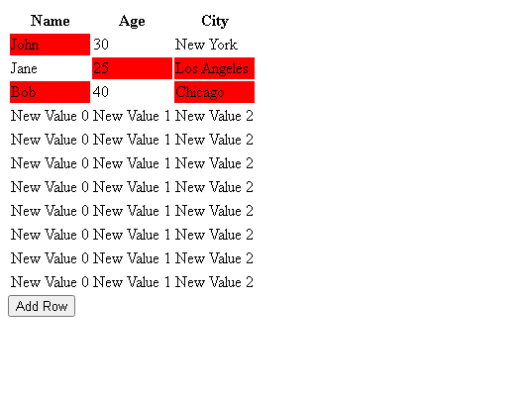
執行結果

